Slide 1
Sem 14
Template
Q&A

Slide 2
TEMPLATE
DP Comportamental

Slide 3
Template – Principii generale
Implementare algoritm ce presupune o secventa predefinita de pasi
Se defineste schema algoritmului
Metodele concrete sunt apelate de metoda template

Slide 4
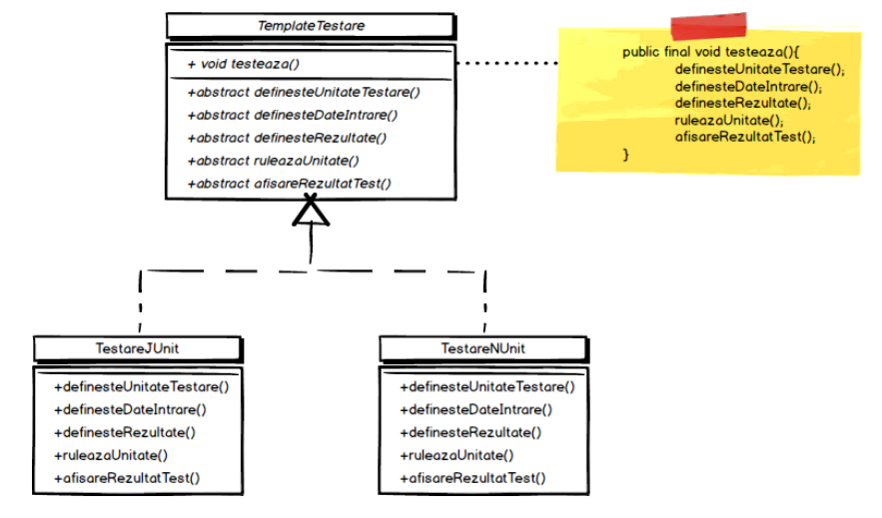
Template - Diagrama

Slide 5
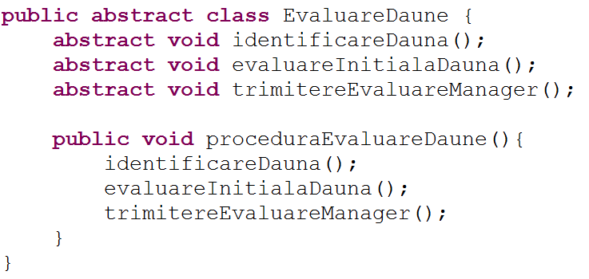
Template – Exemplu practic

Slide 6
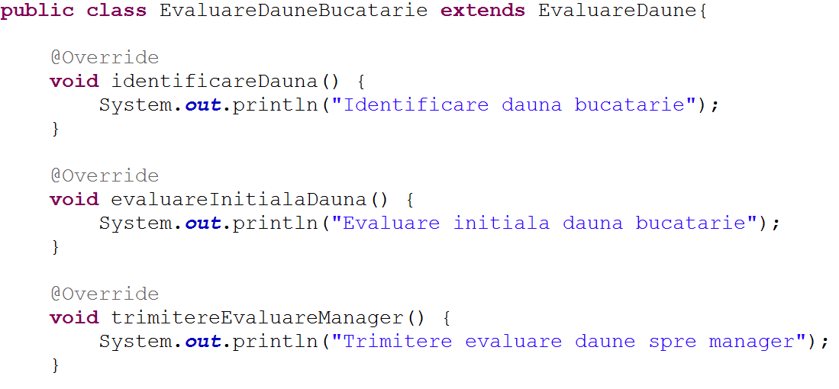
Template – Exemplu practic

Slide 7
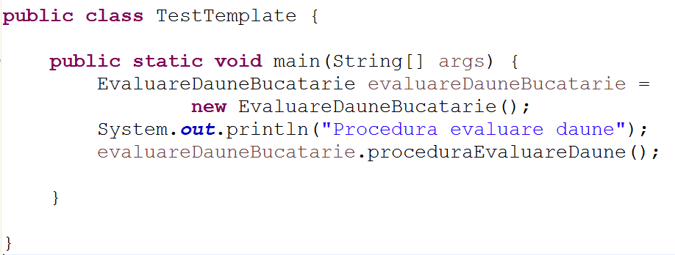
Template – Testare

